Slide 1

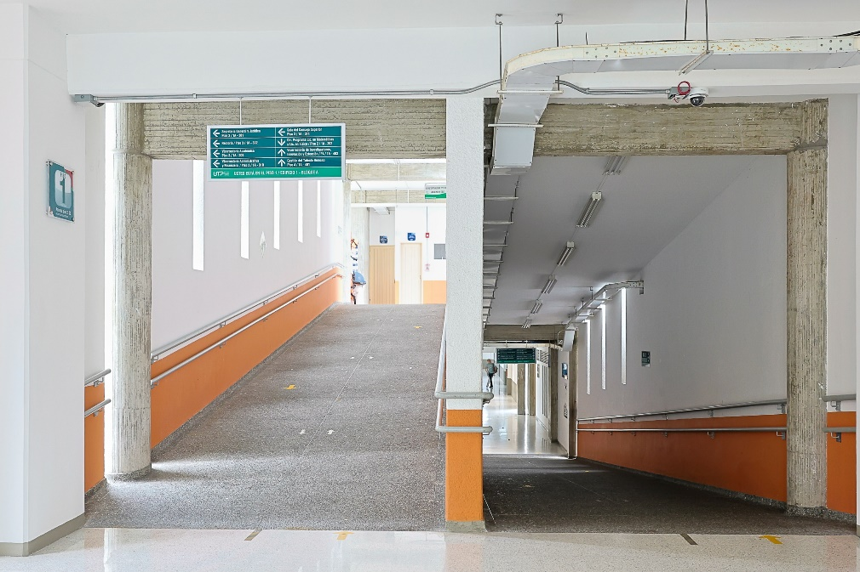
Gestión y sostenibilidad institucional
2025 - 2028
Proyecto: Eficiencia en el uso de los recursos
33

Slide 2

Información general del proyecto
Código del proyecto | (PDI2028 – GSI - 33)
Dependencia responsable del proyecto | Vicerrectoría Administrativa y Financiera
Pilar de Gestión | Gestión y sostenibilidad institucional
Coordinador Pilar de Gestión | Fernando Noreña Jaramillo
Programa | Sostenibilidad financiera
Procesos asociados (Sistema Integral de Gestión) | Estratégico - Direccionamiento Institucional
 | De apoyo - Administración institucional
Factores de calidad institucional a los que apunta el proyecto | 2. Estudiantes
 | 4. Procesos académicos
 | 5. Visibilidad nacional e internacional
 | 6. Investigación y creación artística
Estándares de calidad (Modelo de acreditación internacional Sello Sofía) | 1. Política y estrategia
 | 2. Organización, financiación y alianzas
Otras instancias o dependencias participantes | Todas las dependencias académicas y administrativas
Actores o entidades externas a la UTP que participan en el proyecto | N.A
Programas a los cuales le aporta indirectamente el proyecto | Sostenibilidad financiera
Objetivos de Desarrollo Sostenible (ODS) a los cuales le aporta el proyecto | 4. Garantizar una educación inclusiva, equitativa y de calidad y promover oportunidades de aprendizaje durante toda la vida para todos
 | 8. Promover el crecimiento económico sostenido, inclusivo y sostenible, el empleo pleno y productivo y el trabajo decente para todos
33. Eficiencia en el uso de los recursos

Slide 3
Identificación del problema, necesidad u oportunidad
El diagnóstico financiero de la Universidad permite evidenciar las dificultades económicas que tiene la Institución para atender los gastos de funcionamiento ya que estos han sido crecientes en los últimos años por encima del IPC, lo que genera que la Universidad busque nuevas estrategias que permitan que los recursos propios y de la Nación con los cuales se cuenta actualmente sean más óptimos y que se tenga una mejor administración y utilización de los recursos disponibles de manera eficiente.
Problema Central | Causas directas | Causas Indirectas
Necesidades de recursos para atender los gastos de funcionamientos son superiores a la disponibilidad presupuestal de la institución | 1. Identificación de acciones sin financiamiento o respaldo cuya validación e implementación puede influir de manera favorable en el mejoramiento y sostenimiento institucional | 1.1 Necesidades de las dependencias académicas y administrativas sin fuente de gestión asociada, sin gestión de recursos. 1.2 Necesidades de las dependencias académicas y administrativas que por desconocimiento de las rutas de atención se quedan sin apoyo, pudiendo generar mejoras a los procesos y servicios prestados
 | 2. Desconocimiento por parte de los diferentes actores Universitarios, de las capacidades institucionales, las reglamentaciones y políticas aplicables y la buenas prácticas financieras. | 2.1 Falta de comunicación o articulación entre los estamentos académicos y administrativos para asegurar la correcta ejecución de los recursos. 2.2 Visión de corto plazo a la hora de establecer las necesidades de recursos parte de cada una de las áreas, perdiendo de vista la sostenibilidad institucional. 2.3 Interpretación errada de información presupuestal que se comparte con facultades y otras áreas administrativas. 2.4 Poco conocimiento de las limitaciones o regulaciones que se aplican a la hora de asumir un gasto, por parte de los ordenadores
 | 3. Aprobación de apertura de nuevos programas sin el estudio de viabilidad técnica y financiera | 3.1 Demanda externa de nuevos programas
 | Efectos directos | Efectos indirectos
 | 1. Re direccionamiento de fuentes de financiación para atender el gasto | 1.1Necesidades de recursos no planificadas en la vigencia que impactan las fuentes de financiación. 1.2 Gestión de más recursos para la institución.
 | 2.Insatisfacción por parte de los usuarios internos frente a la atención de sus solicitudes de recursos | 2.1 Proyección de solicitudes de recursos incompletas o sin los soportes requeridos. 2.2 Búsqueda de autorizaciones en instancias superiores, que no se dan al no contar con los soportes o información necesaria 2.3 Sobre carga de trabajo a las dependencias que participan en la planeación, gestión y control del presupuesto, dando conceptos sobre las mismas solicitudes no viables
33. Eficiencia en el uso de los recursos

Slide 4




Descripción del proyecto
Para afrontar los nuevos retos que la actualidad exige, es indispensable que la Institución cuente con Sistemas La necesidad de financiamiento de las Universidades es creciente y el Gobierno Nacional mantiene constantes los aportes presupuestales; por lo que se requiere generar estrategias internas que permitan el crecimiento de la Universidad en su misión de docencia, investigación y extensión garantizando la sostenibilidad financiera de la misma, el manejo eficiente de los recursos y la mejora continua en los procesos.
Con este proyecto se busca la implementación de políticas y criterios claros de asignación que permitan que los recursos Propios y de la Nación con los cuales cuenta actualmente la Universidad sean más productivos y generar una mejor eficiencia en el gasto a través de la mejora continua de los procesos, en el fortalecimiento de nuevas tecnologías, la educación financiera y generación de una cultura de gasto responsable y sostenible.
Involucrados
Unidades organizacionales: Todas las dependencias académicas y administrativas
Entidades externas a la UTP: No aplica
Beneficiarios: Comunidad universitaria (docentes, estudiantes, administrativos)
33. Eficiencia en el uso de los recursos

Slide 5
Objetivos del proyecto
General
Generar, actualizar y mejorar políticas, procedimientos, criterios que rijan a la Universidad para el manejo eficiente de los recursos articulados con el diagnóstico financiero.
Específicos
33. Eficiencia en el uso de los recursos
Implementar políticas, procedimientos y criterios, así como estrategias que favorezcan el fortalecimiento de los servicios ofrecidos por las distintas dependencias o el uso eficiente de los recursos.
Implementar estrategias encaminadas a la educación financiera y a la generación de una cultura del gasto responsable y sostenible por parte de la comunidad universitaria.
Generar directriz institucional para el estudio de viabilidad financiera para la toma de decisiones por parte del Consejo Superior Universitario para la apertura de nuevos programas.

Slide 6
Planes operativos
Plan operativo | Acciones
Fortalecimiento de los servicios y uso eficiente de los recursos | Identificar en el inventario de necesidades institucionales no cubiertas con el presupuesto inicial autorizado por el Consejo Superior Universitario y de las necesidades específicas del período, posibles proyectos que generen impactos en el fortalecimiento de los servicios que prestan las diferentes dependencias o en la mejora de la eficiencia en la utilización de los recursos. Monitorear la ejecución del presupuesto de gastos con el objeto de generar alertas y mejorar los porcentajes de ejecución de la vigencia. Evaluación de políticas, procedimientos, directrices o criterios cuya modificación contribuya al fortalecimiento de los servicios o a la optimización en el uso de los recursos, así como la revisión de actividades o adquisiciones que busquen este mismo objetivo. Evaluar y autorizar la propuesta de proyecto que optimiza los servicios o la eficacia en el aprovechamiento de los recursos, así como acompañar la presentación y el trámite de los mismos ante las instancias competentes, en los casos que se requiera. Asignar recursos para el desarrollo del proyecto en caso de ser requeridos.
Educación financiera | Establecer las temáticas a tratar durante la vigencia. Desarrollar las temáticas establecidas. Efectuar seguimiento al cronograma establecido.
Estudios de viabilidad para apertura y modificación de programas | Elaborar el cronograma de actividades de la vigencia con los proponentes. Llevar a cabo reuniones pactadas con los proponentes para avanzar en la construcción de la información. Elaborar simulaciones y estimaciones para evaluar el impacto administrativo y financiero de la apertura o modificación de programas, de acuerdo con la información suministrada por los proponentes. Revisar con el equipo de la Vicerrectoría Administrativa y Financiera los estudios generados para definir los trámites a seguir.
33. Eficiencia en el uso de los recursos

Slide 7
¡GRACIAS!

